Slide 1


BTCU 联盟链训练营
12.简单使用Fabric-SDK-Go
主讲：张凌哲 南京大学
BTCU 高校区块链技术社区
Blockchain Technology Community of Universities
Notes:
欢迎辞；
课题；

Slide 2
目录
1
项目引言
2
源码编写（复制粘贴）
3
作业
2

Slide 3
项目引言
Fabric 网络环境搭建
链码开发及测试
分布式账本数据的存储方式
实战
3

Slide 4
项目引言
Ubuntu 16.04
vim、git
docker 17.03.0-ce+, docker-compose 1.8+
GoLangIDE(建议使用，JetBrain全家桶)
Golang 1.10.x+(建议使用1.13及以上)
4

Slide 5
源码编写
5

Slide 6
源码编写
配置文件
准备证书、初始块
安装镜像
6

Slide 7
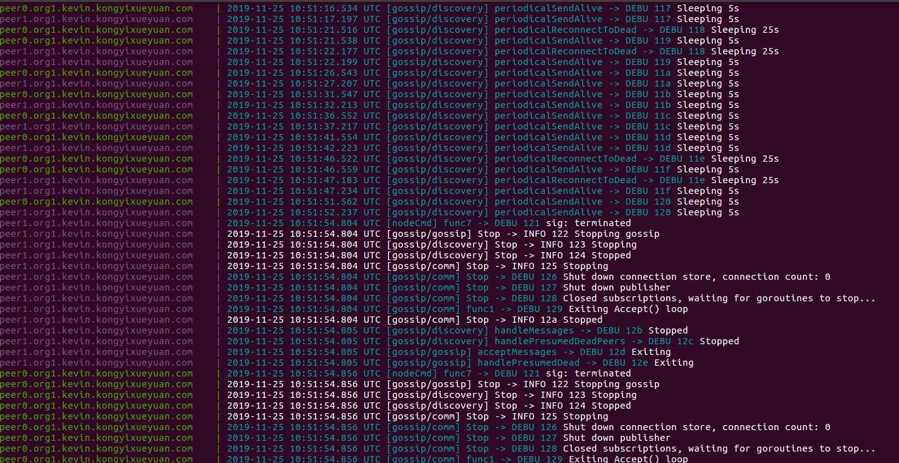
源码编写
7

Slide 8
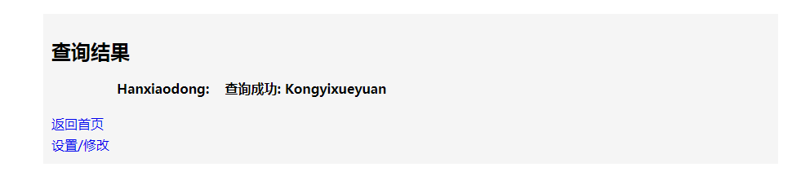
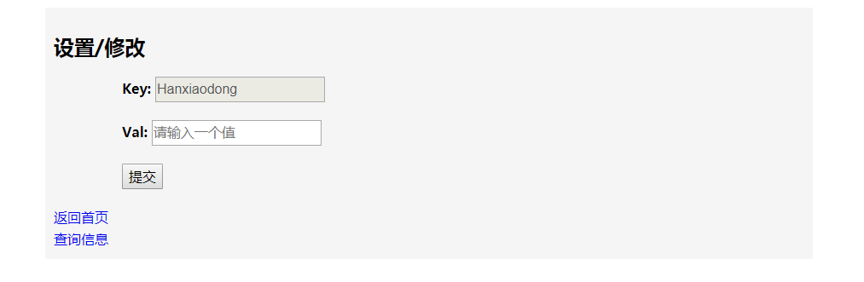
源码编写
8

Slide 9
作业环节
搭建了 Hyperledger Fabric 的网络环境，并通过 fabric-sdk-go 创建应用通道，将peers加入通道，并在peer上安装、实例化链码，最后通过makefile一键启动整个流程
9

